Slide 1

公交卡充值管理系统
Buscard Rechange Consumption System
计科1903纪小康

Slide 2

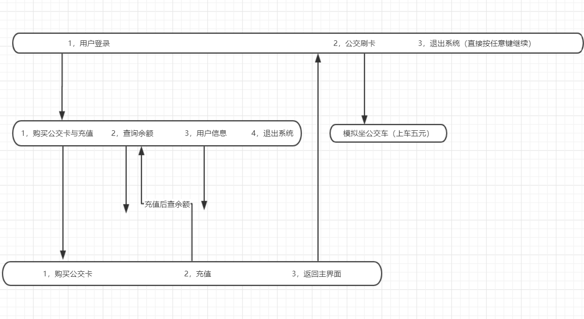
具体实现的内容

Slide 3

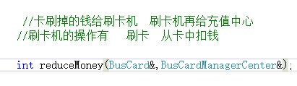
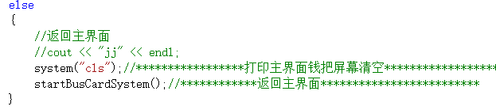
项目主要实现了用户（Passenger）进行登录公交充值消费系统，先购买公交卡，再向
公交卡内充值，以及查询卡内余额，查询用户信息（账号，密码，钱包余额），刷卡
一系列操作。项目对参考设计进行了合理的完善，例如增加了用户登录，初始化等；

Slide 4

what one has learned from codework
1,自己独立完成一个小项目，自己的能力有了变化，能够更好的利用搜索解决自己再写代码
时遇到的问题。
2，自己的思维逻辑能力也有提升，例如返回操作，之前可能只想循环解决，但现在会想到递归
3，分析问题的能力很重要，面对一个项目，要非常清晰项目的每一个流程，知己知彼，才能更好
更快的解决问题

Slide 5

THE END
THANK YOU FOR LISTENING

